Slide 1
유니티-비주얼 스튜디오 연동 (Chapter 3)
Jin-Mo Kim
jinmo.kim@hansung.ac.kr

Slide 2
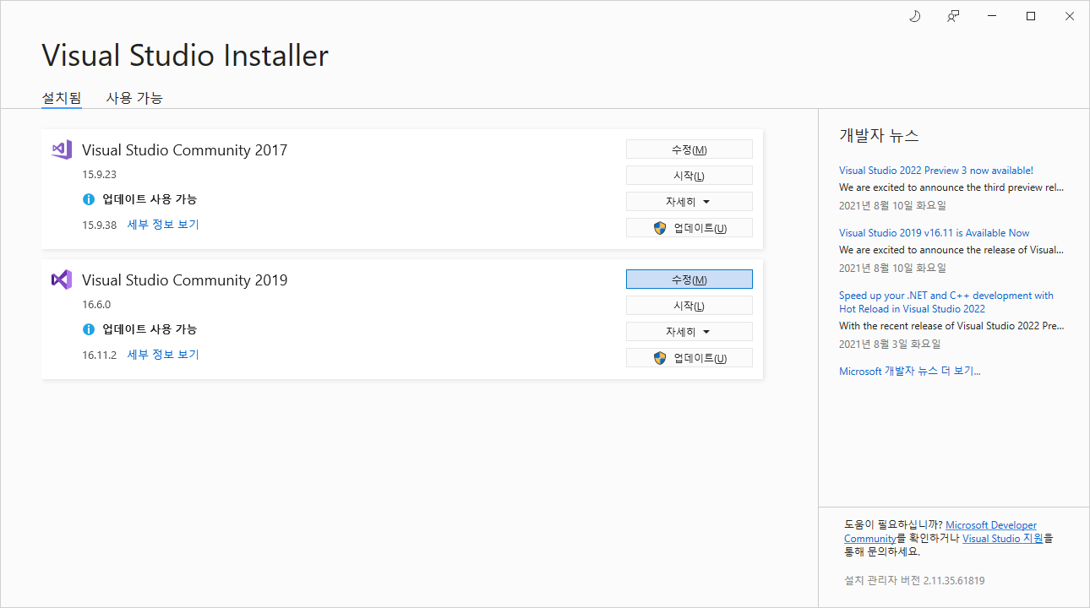
1. Unity를 사용한 게임 개발 설정
Visual Studio Installer (Visual Studio Community 2019 기준)
Visual Studio Installer 실행 → 수정 버튼 클릭

Slide 3
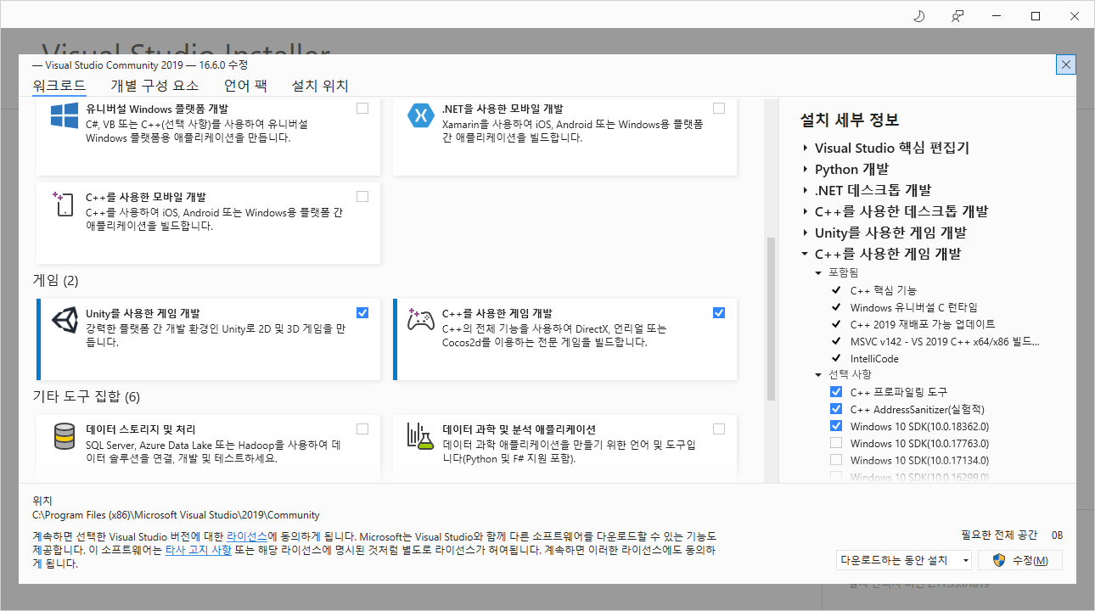
1. Unity를 사용한 게임 개발 설정
Visual Studio Installer (Visual Studio Community 2019 기준)
게임 > Unity를 사용한 게임 개발 체크 확인
체크되어 있지 않다면, 체크 후 수정

Slide 4
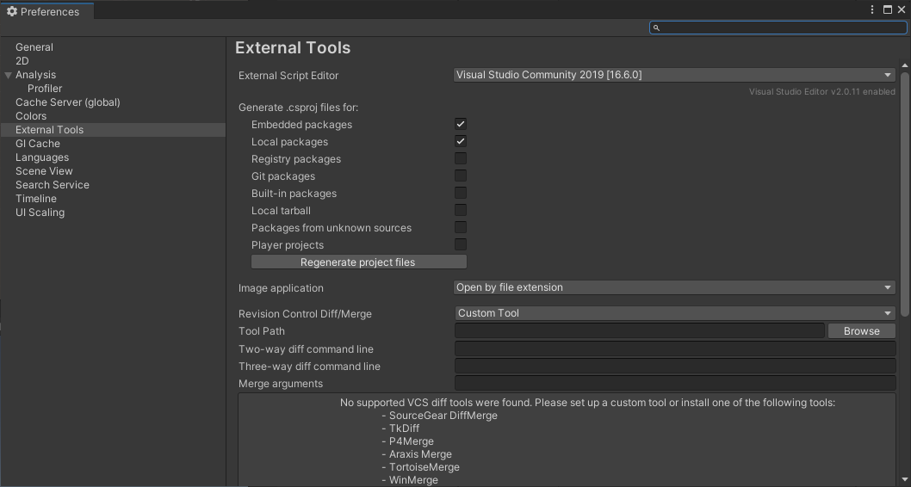
2. External Script Editor 설정
유니티 – 비주얼 스크립트 연동
Edit > Preferences > External Tools > External Script Editor
Visual Studio Community 2019 (또는 본인의 Visual Studio 버전으로)

Slide 5
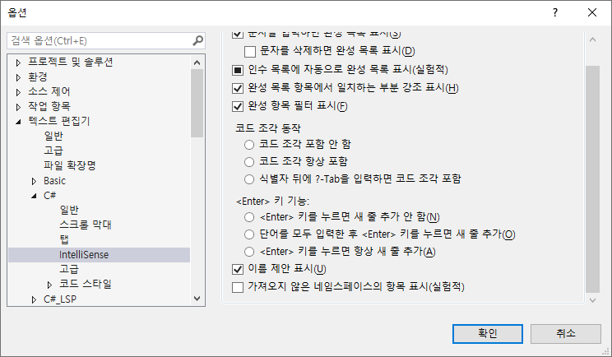
3. using System.Diagnostics
Debug.Log 함수 호출시 문제
using System.Diagnostics 파일이 자동 완성되는 경우
Visual Studio의 도구 > 옵션 > 텍스트 편집기 > C# > IntelliSense
가져오지 않은 네임스페이스의 항목 표시 체크를 해제
문제가 없는 경우에는 무시하시면 됩니다.
참고 URL) https://youtu.be/ZRsXb1Rt938

